Slide 1

Старший дошкольный возраст
Выполнила: воспитатель
МБДОУ МО «Детский сад № 124
Коваленко Олеся Александровна

Slide 2


Slide 3


Slide 4


Slide 5
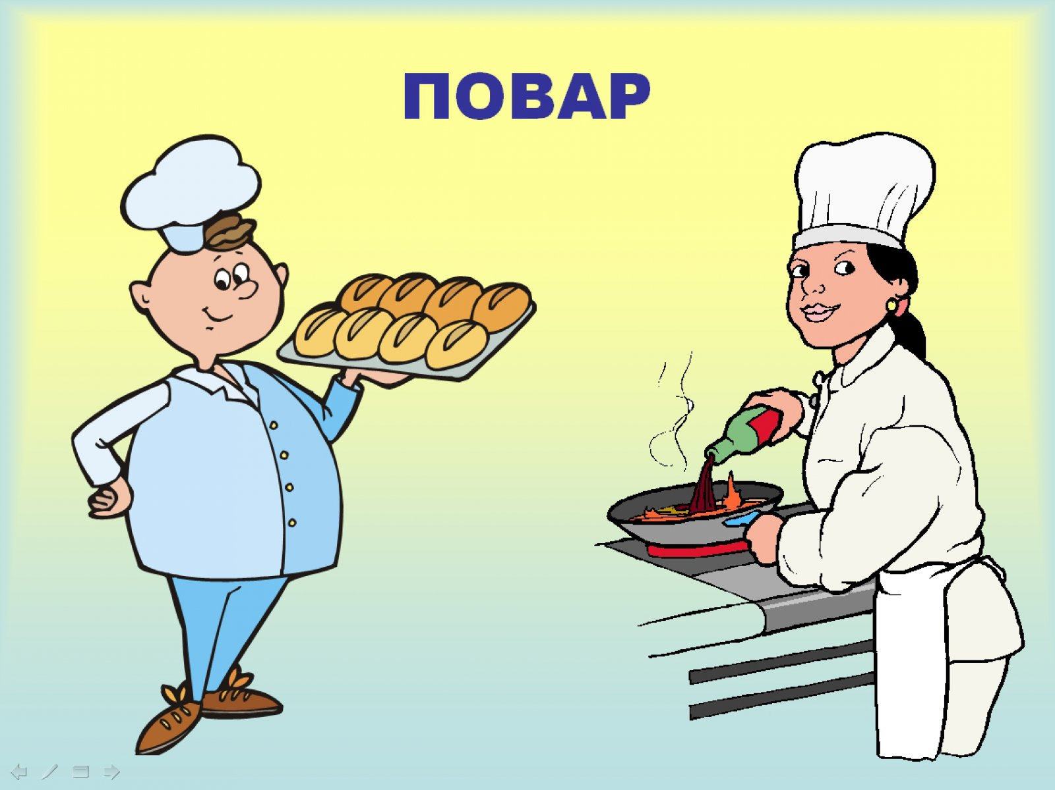

Slide 6


Slide 7


Slide 8
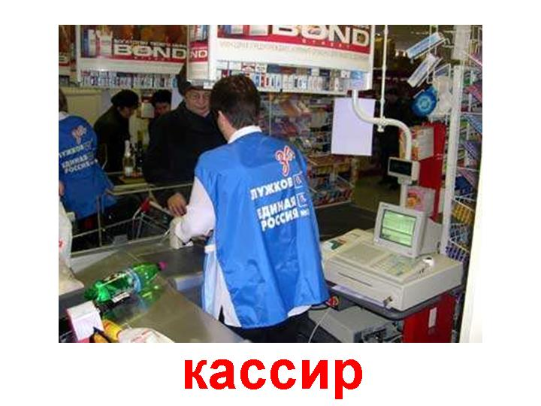

Slide 9


Slide 10


